Slide 1
Кластерные файловые системы

Slide 2
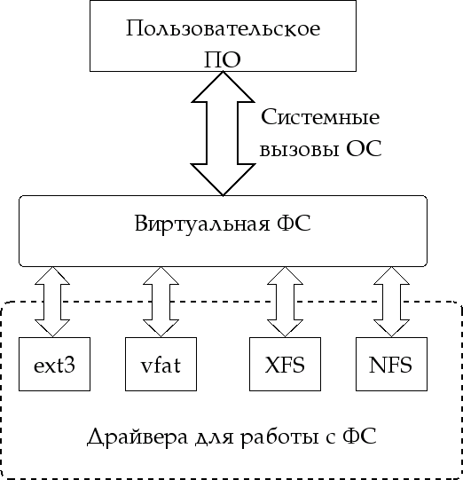
Кластерные файловые системы
Структура файловой подсистемы ОС

Slide 3
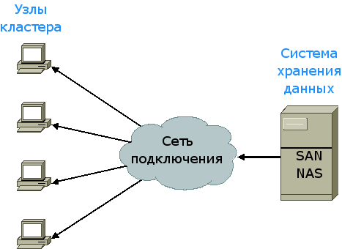
Кластерные файловые системы
Классические сетевые хранилища данных
NAS – Network Attached Storage
SAN - Storage Attached Network

Slide 4
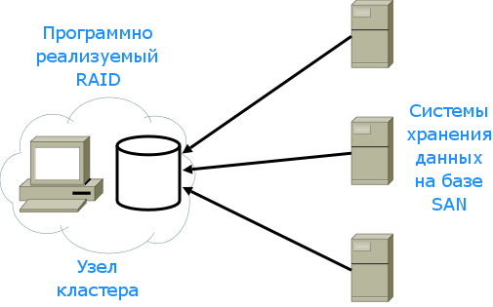
Кластерные файловые системы
Распределенные хранилища на базе SAN

Slide 5
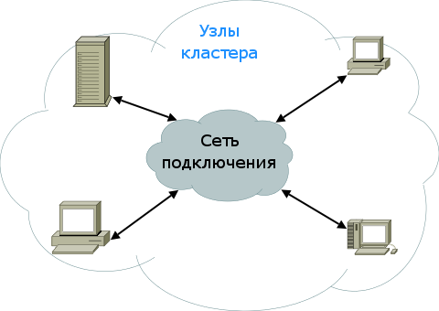
Кластерные файловые системы
Распределенные файловые системы
объединяют дисковые подсистемы узлов
в единое пространство

Slide 6
Кластерные файловые системы
Архитектура всех существующих кластерных файловых систем имеет схожую структуру:
CN — вычислительные узлы, использующие ФС
ION (Input-Output Nodes) — узлы ввода/вывода, к которым подключена дисковая подсистема (DAS, SAN, NAS)
MGR — менеджер или серверы метаданных. Эти узлы отвечают за метаданные, распределение нагрузки по узлам ввода/вывода, и общее управление ФС.

Slide 7
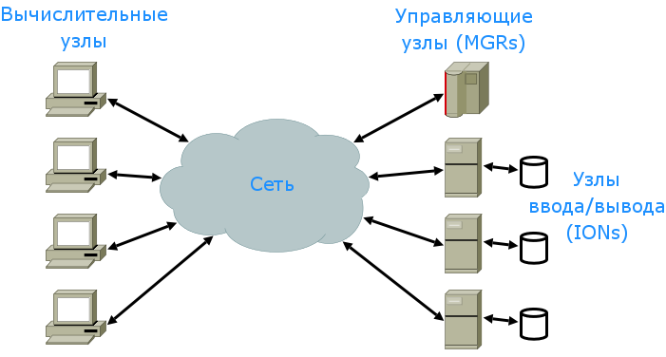
Кластерные файловые системы
Архитектура кластерных файловых систем

Slide 8
Кластерные файловые системы
GFS (Global File System) — Red Hat
Lustre — Sun (Oracle)
GPFS (General Parallel File System) — IBM
OCFS (Oracle Cluster File System) — Oracle
Cluster Shared Volumes — Microsoft ( >server 2008)
PVFS (Parallel Virtual File System) — freeware

Slide 9
Пример: распределенная ФС PVFS

Slide 10
PVFS
PVFS — Parallel Virtual File System
Проект PVFS – это попытка создать высокопроизводительную и расширяемую параллельную файловую систему для кластеров.

Slide 11
Возможности PVFS
последовательное пространство файловых имен на отдельно взятой машине;
прозрачный доступ для существующих программ;
физическое распределение данных файла между несколькими дисками на множестве узлов кластера;
высокопроизводительный доступ для приложений выполняющихся в контексте пользователя.

Slide 12
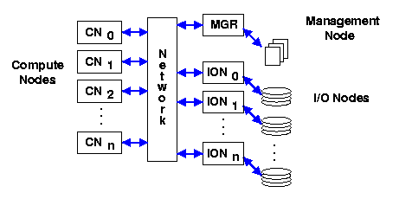
Структура PVFS
MGR — управляющие узлы
(содержат метаданные операций)
ION — узлы ввода/вывода

Slide 13
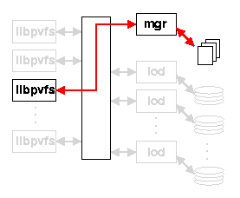
Доступ к метаданным

Slide 14
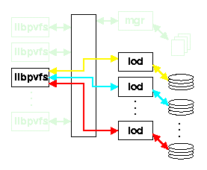
Доступ к данным

Slide 15
Интерфейсы
оригинальное API PVFS
интерфейс к ядру Linux
интерфейс к ROMIO MPI-IO

